Slide 1
限界上下文
文章子域
文章上下文
资源上下文
安全和身份子域（通用）
博客配置上下文
安全和身份上下文
资源（支撑）
评论上下文
分类上下文
评论（支撑）
分类（支撑）
配置（通用）

Slide 2
上下文映射图
U
文章子域
文章上下文
U
ACL
D
D
D
资源上下文
U
安全和身份子域（通用）
博客配置上下文
U
D
安全和身份上下文
评论上下文
U
U
资源（支撑）
OHS
D
D
分类上下文
评论（支撑）
分类（支撑）
配置（通用）

Slide 3
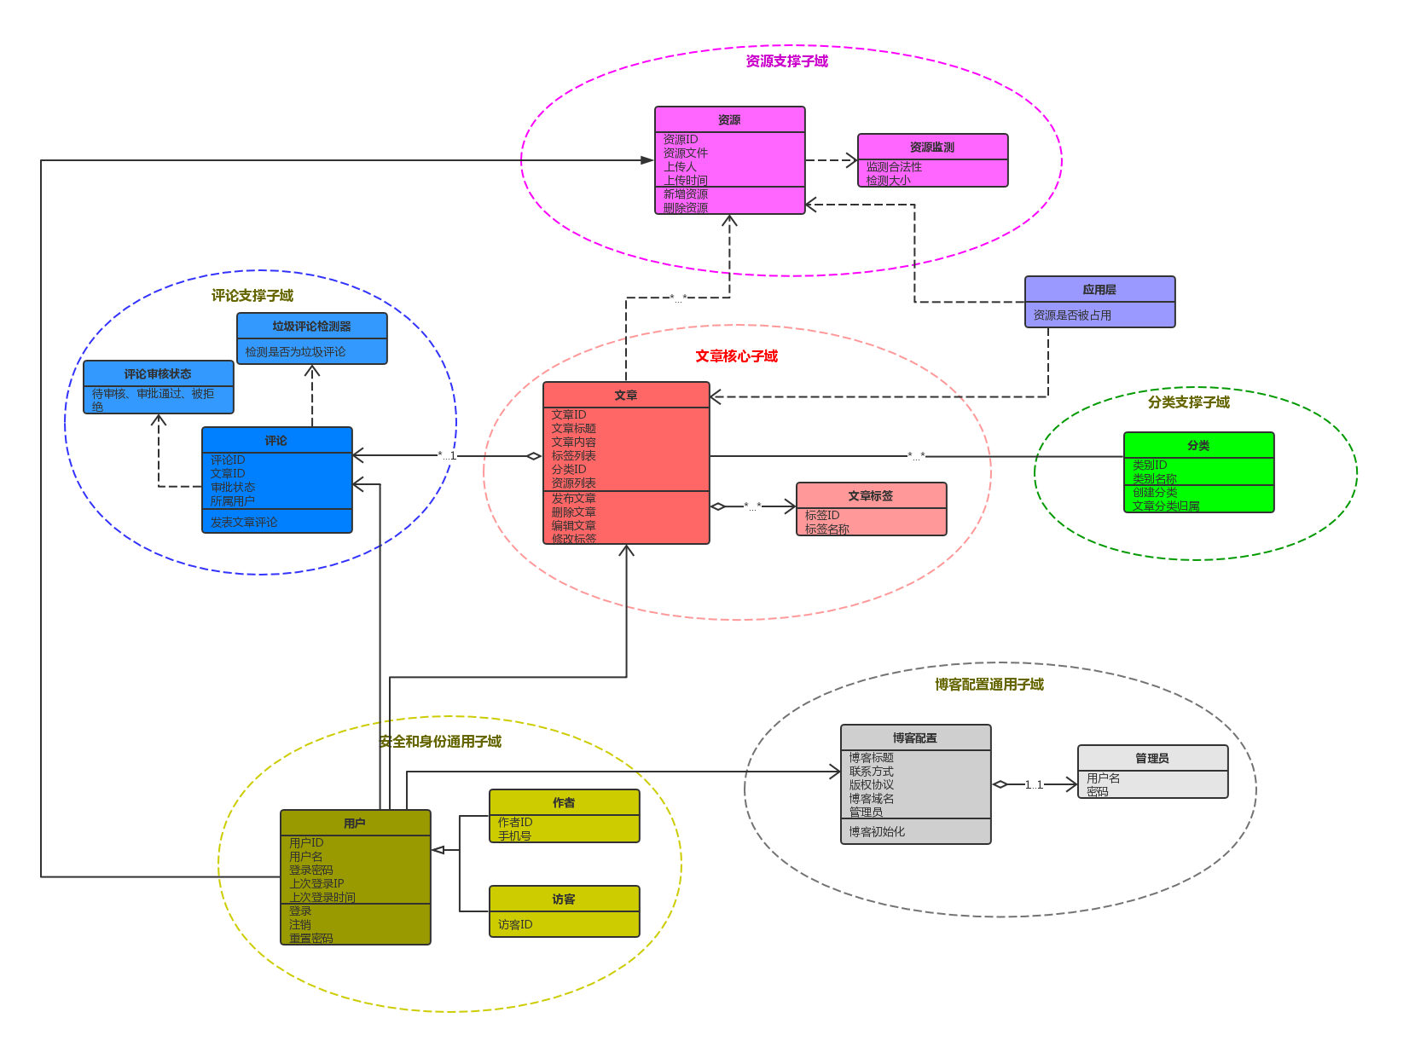
领域模型图

